Slide 1
Introduction aux évaluations qualitatives rapides (ERQ) Pourquoi ? Comment ? Qui ?

Slide 2
Questions directrices
1. Pourquoi recourir à des méthodes de recherche qualitative rapide ? Quelles questions doivent être élucidées pour cette intervention d’urgence en particulier ? Qui/quelles organisations doit/doivent disposer de ces informations ?
2. Comment (et à quelle vitesse) une évaluation qualitative rapide (EQR) peut-elle être réalisée ?
3. Qui sont les personnes (la « population » concernée) auxquelles les méthodes de recherche qualitative rapide doivent s’intéresser ?

Slide 3
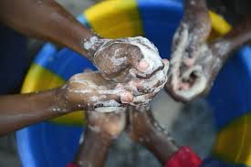
Connaître l’épidémiologie…
… définir la répartition des PERSONNES (QUI) exposées à des risques sanitaires et à leurs conséquences, à quel MOMENT (QUAND) et dans quels LIEUX (OÙ)

Slide 4
Pourquoi recourir à des méthodes de recherche qualitative rapide ?
Tiennent compte des contextes locaux en vue d’exploiter les mécanismes de résilience communautaires
Tiennent compte des comportements présents (actuels) au sein la population, en tant que partie intégrante de l’intervention d’urgence
Sont plus souples et permettent de faire preuve d’innovation dans la réponse aux conditions locales sur le terrain (ne dépendent pas d’enquêtes standardisées auprès d’un très large échantillon de population)
Permettent de révéler des tensions sociales qui affectent certains groupes de population de manière disproportionnée
Sont utiles pour étudier les difficultés organisationnelles liées aux activités d’une intervention, afin de mettre en lumière des lacunes et des omissions

Slide 5
Questions
1. Pourquoi recourir à des méthodes de recherche qualitative rapide ? Quelles questions doivent être élucidées pour cette intervention d’urgence en particulier ? Qui/quelles organisations doit/doivent disposer de ces informations ?
2. Comment (et à quelle vitesse) une évaluation qualitative rapide (EQR) peut-elle être réalisée ?
3. Qui sont les personnes (la « population » concernée) auxquelles les méthodes de recherche qualitative rapide doivent s’intéresser ?
Les questions à aborder dans le cadre de l’évaluation doivent être basées sur les besoins opérationnels des acteurs humanitaires ET être formulées de façon proportionnée et réaliste en fonction du champ d’action des acteurs.
Les EQR tiennent compte des contextes locaux et des comportements présents (actuels) au sein de la population ; révèlent les tensions sociales/les populations les plus vulnérables ; plus souples et adaptables au contexte ; permettent d’étudier les difficultés organisationnelles.

Slide 7
AVEZ-VOUS DES QUESTIONS ?

Slide 8
Questions directrices
1. Pourquoi recourir à des méthodes de recherche qualitative rapide ? Quelles questions doivent être élucidées pour cette intervention d’urgence en particulier ? Qui/quelles organisations doit/doivent disposer de ces informations ?
2. Comment (et à quelle vitesse) une évaluation qualitative rapide (EQR) peut-elle être réalisée ?
3. Qui sont les personnes (la « population » concernée) auxquelles les méthodes de recherche qualitative rapide doivent s’intéresser ?

Slide 9
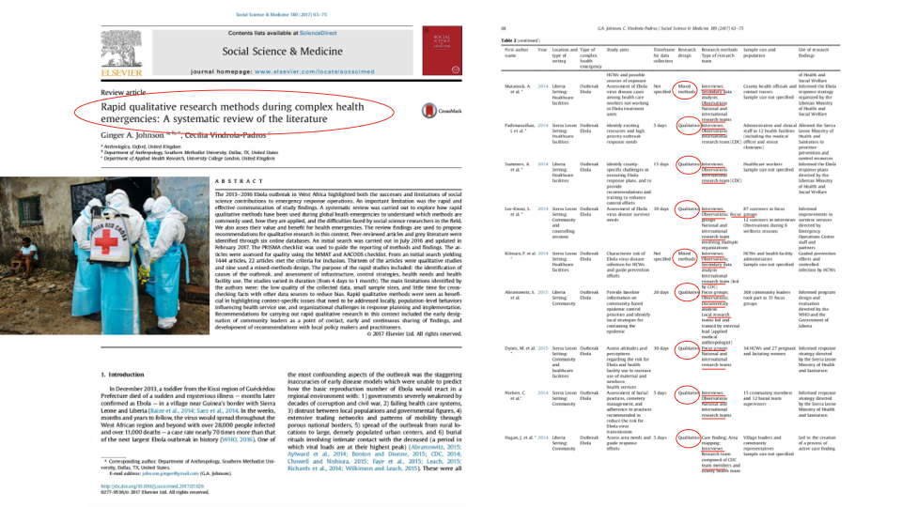

Slide 10
Pourquoi examiner les données disponibles ?
Comprendre les principales menaces et les principaux effets liés à certains événements auxquels la population est confrontée
Élaborer des projets de politiques et de programmes répondant aux besoins des populations ciblées
Il s’agit d’une étape cruciale pour fixer un cap à votre évaluation

Slide 11
Quelles sont les données recueillies systématiquement sur les interventions de lutte contre le choléra que vous pouvez examiner d’emblée ? Quelles sont celles concernant la lutte contre les effets de la sécheresse ?
De quelles informations disposez-vous déjà ?
Quels plans, lignes directrices et politiques opérationnels devriez-vous consulter ?

Slide 12
Comment (méthodes)
On ne le répétera jamais assez : utilisez les données disponibles (analyse de données secondaires, analyse documentaire, etc.)
Votre boîte à outils qualitatifs peut et devrait inclure des entretiens, des observations et des discussions de groupe (qui viendront compléter les enquêtes, cartographies, etc. éventuellement réalisées par votre organisation ou d’autres organismes participant à l’intervention)
Constituez votre équipe de recherche… Recueillez les données supplémentaires dont vous avez besoin, procédez aux analyses et diffusez les résultats régulièrement (puis recommencez)

Slide 13
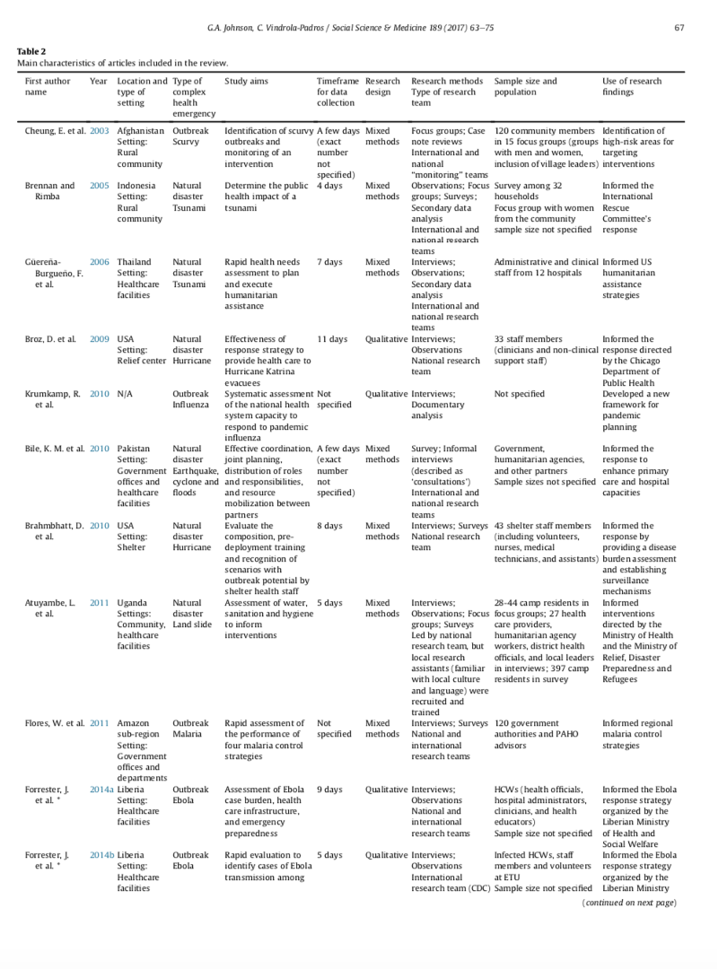
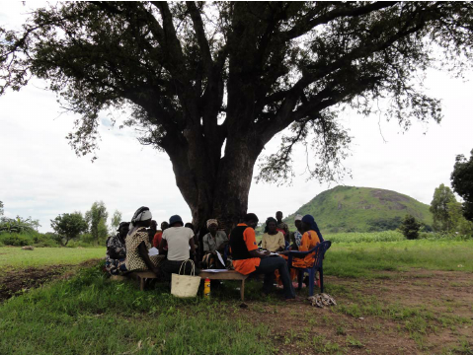
Qu’entend-on par « rapide » ?

Slide 14
Questions directrices
1. Pourquoi recourir à des méthodes de recherche qualitative rapide ? Quelles questions doivent être élucidées pour cette intervention d’urgence en particulier ? Qui/quelles organisations doit/doivent disposer de ces informations ?
2. Comment (et à quelle vitesse) une évaluation qualitative rapide (EQR) peut-elle être réalisée ?
3. Qui sont les personnes (la « population » concernée) auxquelles les méthodes de recherche qualitative rapide doivent s’intéresser ?
Utilisez les données disponibles, la « boîte à outils » qualitatifs et des équipes de recherche (p.ex. faites participer les principaux partenaires en fonction de leurs priorités opérationnelles, de leur expérience et de leur savoir-faire). Une EQR peut être réalisée en l’espace de quelques jours.

Slide 15
AVEZ-VOUS DES QUESTIONS ?

Slide 16
Questions directrices
1. Pourquoi recourir à des méthodes de recherche qualitative rapide ? Quelles questions doivent être élucidées pour cette intervention d’urgence en particulier ? Qui/quelles organisations doit/doivent disposer de ces informations ?
2. Comment (et à quelle vitesse) une évaluation qualitative rapide (EQR) peut-elle être réalisée ?
3. Qui sont les personnes (la « population » concernée) auxquelles les méthodes de recherche qualitative rapide doivent s’intéresser ?

Slide 17
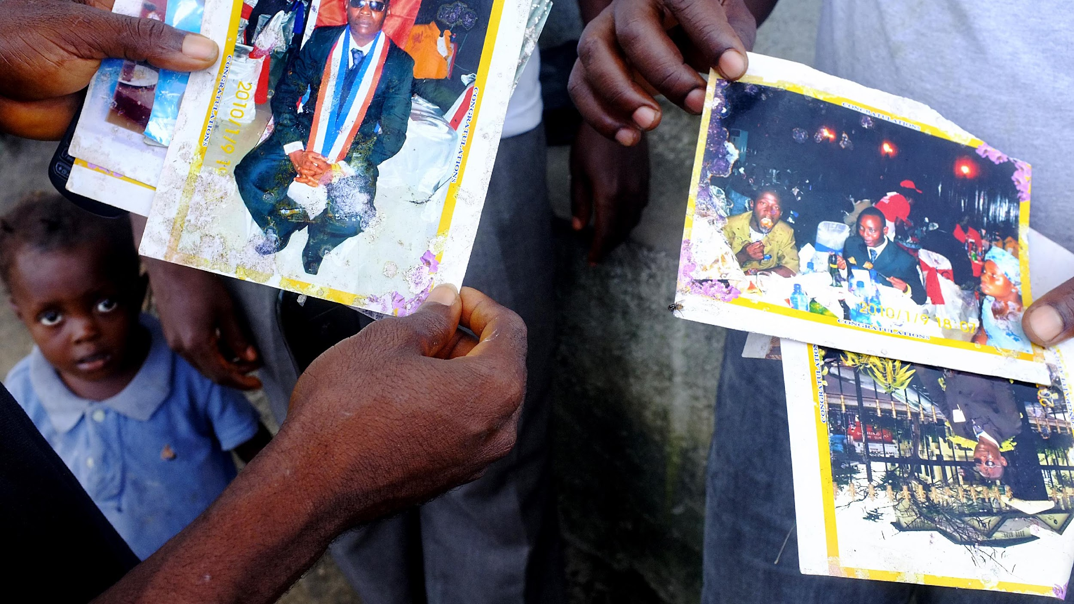
Notes:
Populations les plus touchées (vulnérables)

Slide 18
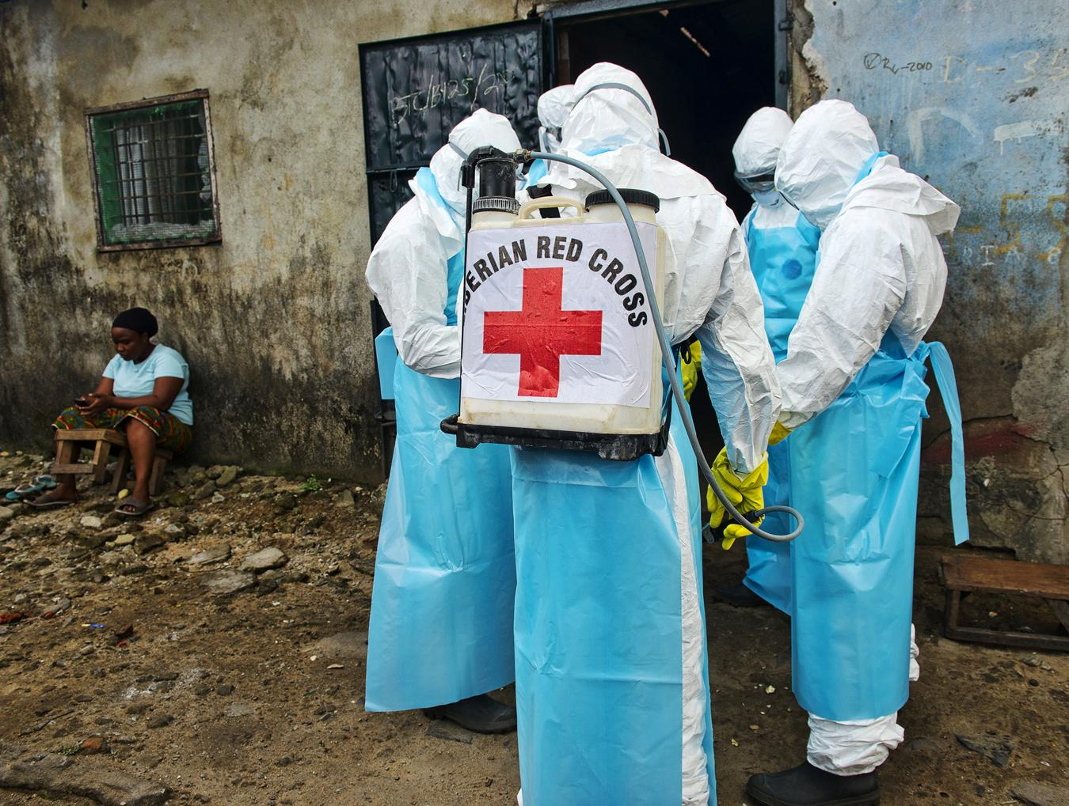
Introduction
Blah, blah, blah
Notes:
Agents de première ligne

Slide 19
Questions directrices
1. Pourquoi recourir à des méthodes de recherche qualitative rapide ? Quelles questions doivent être élucidées pour cette intervention d’urgence en particulier ? Qui/quelles organisations doit/doivent disposer de ces informations ?
2. Comment (et à quelle vitesse) une évaluation qualitative rapide (EQR) peut-elle être réalisée ?
3. Qui sont les personnes (la « population » concernée) auxquelles les méthodes de recherche qualitative rapide doivent s’intéresser ?
Les personnes LES PLUS EXPOSÉES au risque ; celles qui interviennent sur le terrain (les AGENTS DE PREMIÈRE LIGNE)

Slide 20
AVEZ-VOUS DES QUESTIONS ?

